Slide 1


Conociendo al Hombre que está a tu Lado

Slide 2

"El Señor Dios dijo: 'No es bueno que el hombre esté solo. Voy a hacerle una ayuda adecuada.' [...] Por eso el hombre deja a su padre ya su madre, y se une a su esposa, y los dos se funden en un solo ser.“Génesis 2:18-24 (NVI)
Dios creó a la mujer para ser una ayuda idónea para el hombre, estableciendo una relación de complementariedad y unidad. Esta relación va más allá de lo físico y abarca lo emocional, y espiritual.

Slide 3

"Maridos, amen a sus esposas, así como Cristo amó a la iglesia y se entregó por ella...“Efesios 5:25-28 (NVI)
Entendiendo la Naturaleza del Hombre
Los hombres están llamados a amar y proteger a sus familias. Es importante entender que los hombres también tienen necesidades emocionales y espirituales.

Slide 4

La Importancia de la Comunicación Profunda y Empática
"La respuesta amable calma el enojo, pero la agresiva echa leña al fuego.“Proverbios 15:1 (NVI)
Las mujeres pueden ayudar a los hombres a expresar sus sentimientos y pensamientos de manera saludable.
Abigail y David muestran cómo una mujer sabia puede evitar conflictos y traer paz (1 Samuel 25)

Slide 5

Apoyo y Aliento
"Por lo tanto, anímense y edifíquense unos a otros, tal como lo vienen haciendo.“ 1 Tesalonicenses 5:11(NVI)
Las mujeres pueden ser una fuente de aliento y apoyo para los hombres en sus vidas, ayudándoles a alcanzar su potencial y cumplir con sus responsabilidades.
Débora y Barac muestra cómo una mujer líder puede inspirar y motivar a un hombre a cumplir con su llamado (Jueces 4-5).

Slide 6

Entendiendo las Necesidades Emocionales:
La angustia abate el corazón del hombre, pero una palabra amable lo alegra. Proverbios 12:25
La mujer debe estar dispuesta a ofrecer apoyo emocional, mostrando empatía y comprensión.

Slide 7

La Intimidad y el Respeto en la Relación
El hombre debe cumplir su deber conyugal con su esposa e igualmente la mujer con su esposo. 1 Corintios 7:3 (NVI)
La intimidad en la relación no solo se refiere a la intimidad física, sino también a la emocional y espiritual. Es importante cultivar una relación de respeto y amor mutuo en todas las áreas.

Slide 8
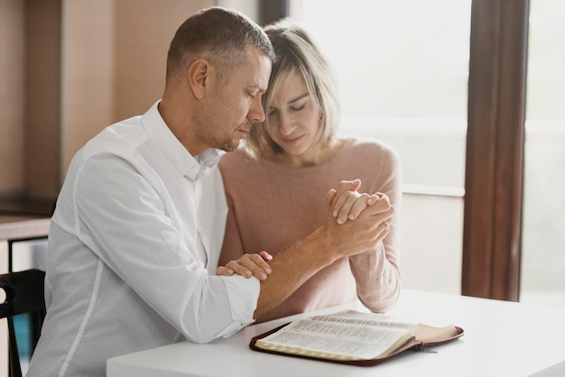
Oración y Fe
"No se angustien por nada, sino preséntenselo todo a Dios en oración; pídanle, y denle gracias. Y la paz de Dios, que supera todo entendimiento, cuidará sus corazones y sus pensamientos en Cristo Jesús.“Filipenses 4:6-7 (NVI)

Slide 9

La Redención y el Perdón en la Relación
"Sobrellevad los unos las cargas de los otros, y cumplid así la ley de Cristo." (Gálatas 6:2)
Las relaciones humanas están sujetas a errores y conflictos. La redención y el perdón son esenciales para mantener la unidad y el amor.

